Slide 1
2

Slide 2
Chủ đề 5

Slide 3
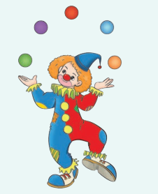
Các bạn hãy đọc câu chuyện STEM
ở trang 31.
1
Notes:
R: Hình làm nổi bật đặc trưng của thước gấp bằng cách so sánh vs thước thường

Slide 4
Em hãy cho biết chú hề đã dùng những bộ phận nào của cơ thể để tung, hứng những quả bóng?
2

Slide 5
Các bạn đọc các yêu cầu thử thách STEM ở trang 32.
3
Notes:
R: Chưa đưa hình sản phẩm vào
R: Tiêu chí: thêm trang trí thước, ghi tên nhóm hoặc vẽ biểu tượng nhóm và gắn vào phần đầu của thước nhé (xem đoạn video trong SGV)

Slide 6
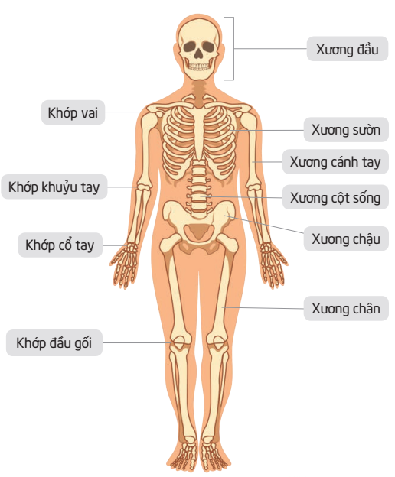
1. Tìm hiểu các bộ phận của cơ quan vận động
Quan sát hình, chỉ và nói tên một số xương và khớp của cơ thể.
4

Slide 7
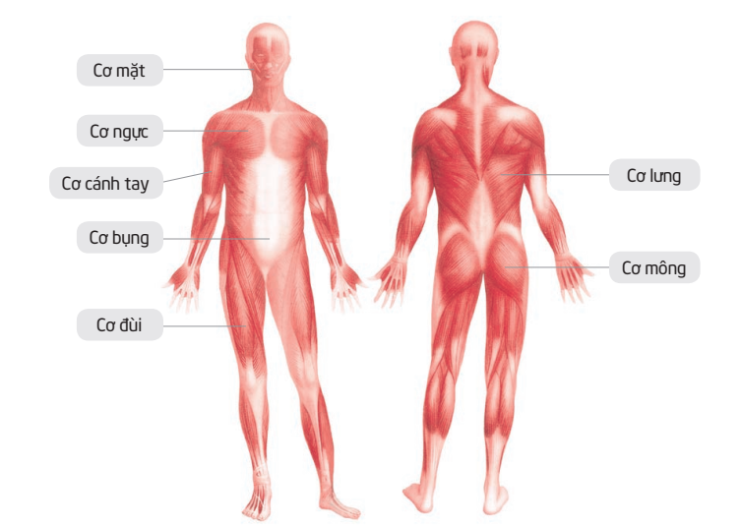
1. Tìm hiểu các bộ phận của cơ quan vận động
Quan sát hình, chỉ và nói tên một số cơ của cơ thể.
5

Slide 8
Cơ quan vận động gồm bộ xương và hệ cơ, giữa các xương là khớp xương.
6

Slide 9
2. Tìm hiểu các chức năng của cơ quan vận động
– Quan sát và thực hiện các động tác.
– Hãy cho biết các cơ cánh tay thay đổi như thế nào?
7

Slide 10
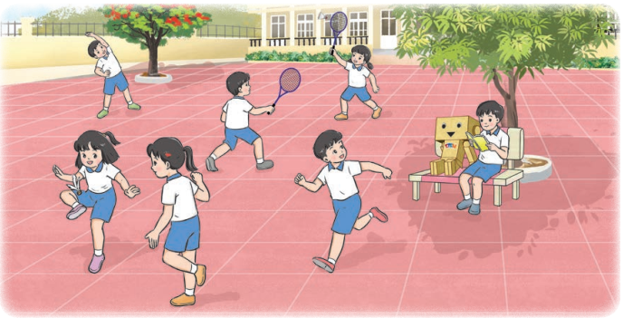
2. Tìm hiểu các chức năng của cơ quan vận động
Chỉ và nói tên cơ, xương và khớp của mỗi bạn khi thực hiện các tư thế
vận động trong hình.
8

Slide 11
Hệ cơ cùng với bộ xương giúp cơ thể cử động và di chuyển.
9

Slide 12
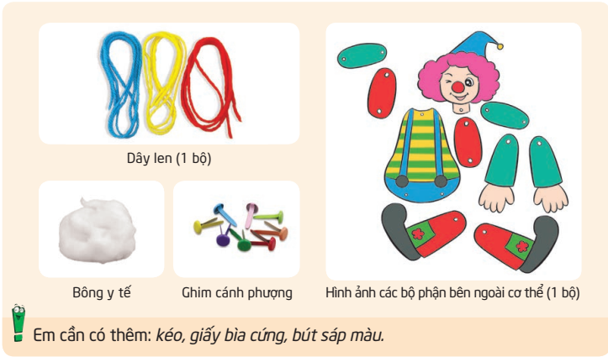
1. Em có
10
Notes:
R: Thêm hình nguyên vật liệu mới

Slide 13
1. Em có
Các bạn đọc và thực hiện các thao tác bổ trợ theo hướng dẫn ở trang 35.
9
Notes:
R: Thêm hình nguyên vật liệu mới

Slide 14
2. Em sáng tạo
a. Em làm gì?
Em hãy quan sát mẫu chú hề vui nhộn ở hình 7 và cùng bạn trả lời các câu hỏi ở trang 35 và 36.
9
Notes:
R: Thêm hình nguyên vật liệu mới

Slide 15
2. Em sáng tạo
a. Em làm gì?
Chú hề làm bằng vật liệu gì?
Cánh tay chú hề gồm mấy phần?
Chân chú hề gồm mấy phần?
Các bộ phận nối với nhau như thế nào để cử động được?
Tay và chân chú hề được gắn như thế nào để cử động cùng lúc?
10
Notes:
Xem qua SP mẫu (vật thật) nhưng ko hoàn chỉnh.

Slide 16
2. Em sáng tạo
b. Em làm như thế nào?
Đọc các bước gợi ý ở trang 36.
Thảo luận nhóm để hoàn thành phiếu học tập số 1.
11

Slide 17
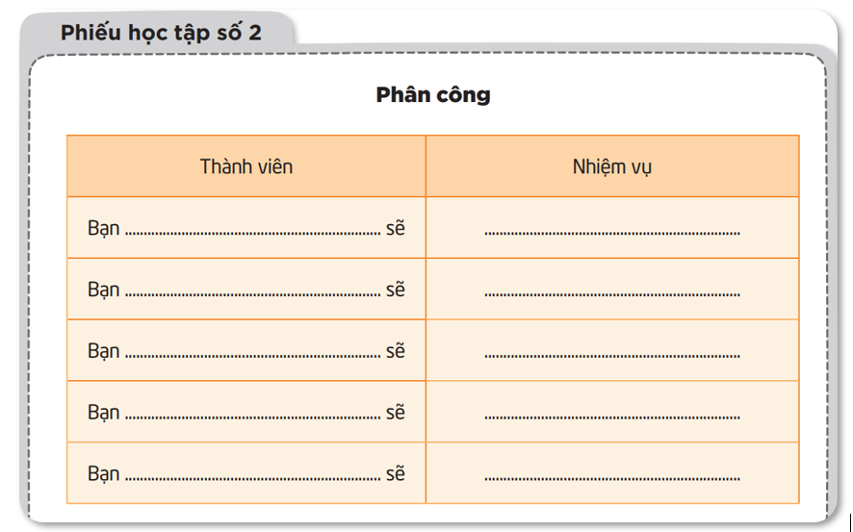
2. Em sáng tạo
b. Em làm như thế nào?
Phân công nhiệm vụ các thành viên trong nhóm.
12
Notes:
Thay phiếu học tập số 2

Slide 18
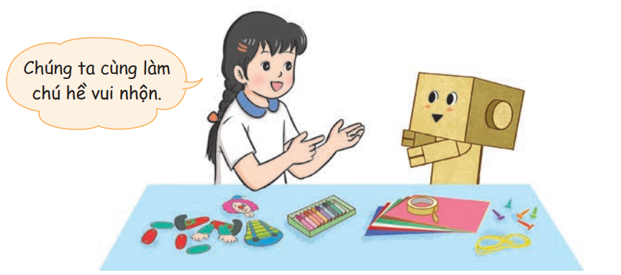
2. Em sáng tạo
c. Em tạo sản phẩm
13
Notes:
R: Đồng hồ 20 phút

Slide 19
2. Em sáng tạo
d. Em kiểm tra
Tự kiểm tra sản phẩm theo bảng ở trang 36.
Điều chỉnh, sửa chữa sản phẩm (nếu có).
Cảm ơn các bạn cùng em làm chú hề vui nhộn.
14
Notes:
R: Làm check list các tiêu chí
Làm hiệu ứng checklist

Slide 20
2. Em sáng tạo
e. Em trình diễn
Giới thiệu chú hề vui nhộn của nhóm.
Điều khiển chú hề biểu diễn một số động tác cử động tay và chân cùng lúc.
15

Slide 21
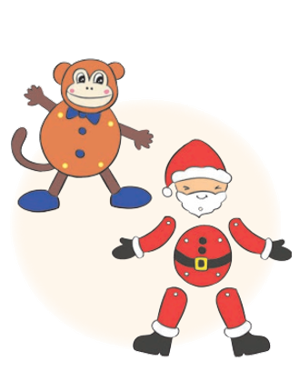
2. Em sáng tạo
g. Cải tiến – Sáng tạo
Dựa trên cách làm chú hề, hãy tự vẽ và làm một số đồ chơi để tặng bạn bè hoặc người thân.
16
Notes:
Giới hạn thời gian làm sản phẩm của HS bằng

Slide 22
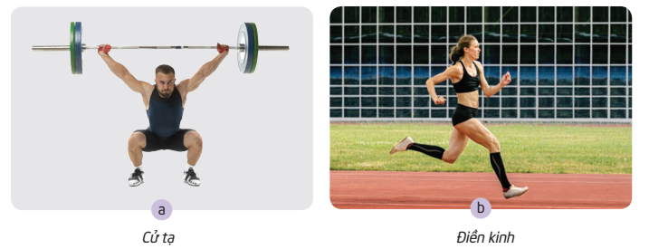
Đại hội thể thao Ô-lim-pích (Olympic)
17

Slide 23
Chúc các em học tốt!
Chúc các em học tốt!
Notes:
Chúc các em học tốt.

